Slide 1
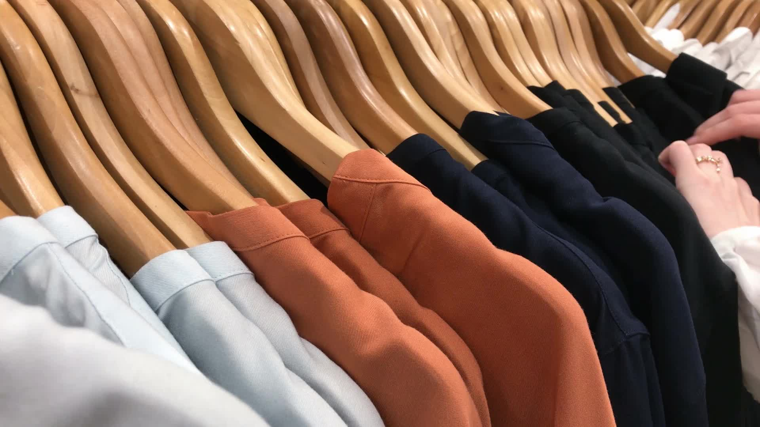
무인 의류 점포를 위한 KIOSK
2019036005 조강식

Slide 2
목차
1. 구현된 기능
2. 구현할 기능
3. 가디언 보고서

Slide 3
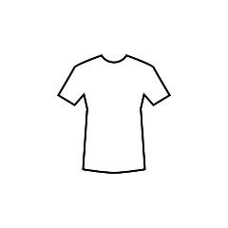




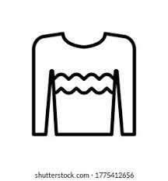
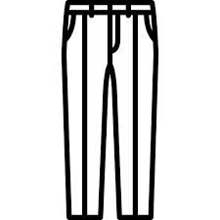
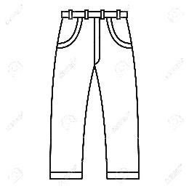


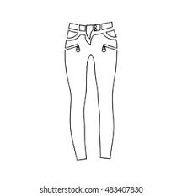
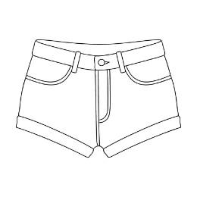






성별 당 24 종류로 세분화

Slide 4
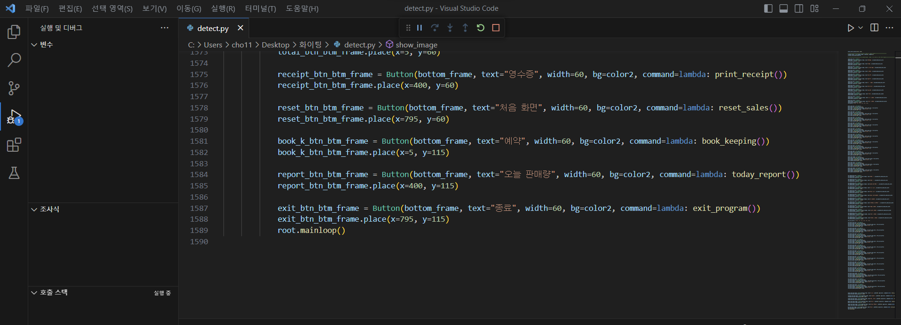
프로그램 실행 후 움직임 계속 감지
카메라를 닫을 경우 대기하다가 사람의 얼굴이 감지되면 작동

Slide 5
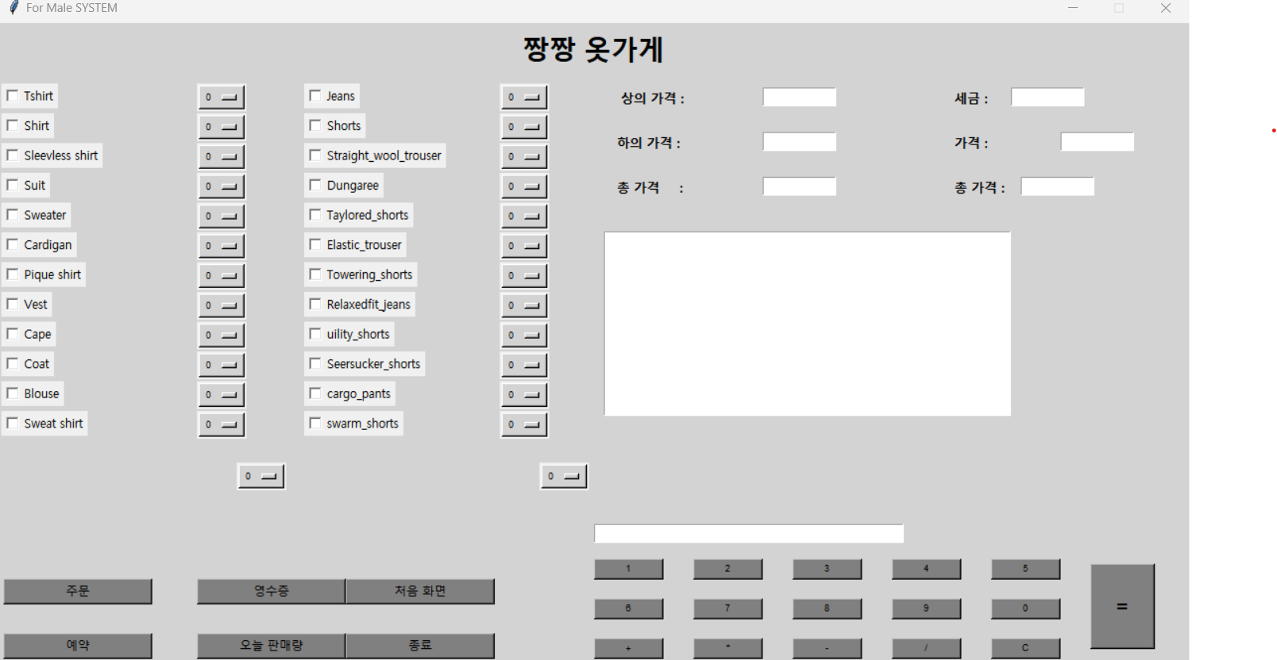
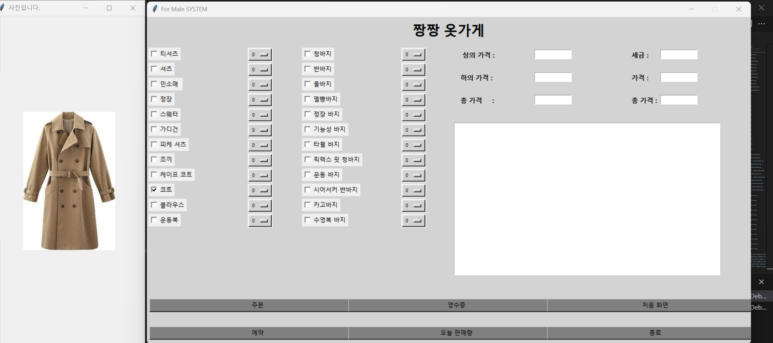
GUI 간편화

Slide 6
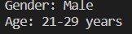
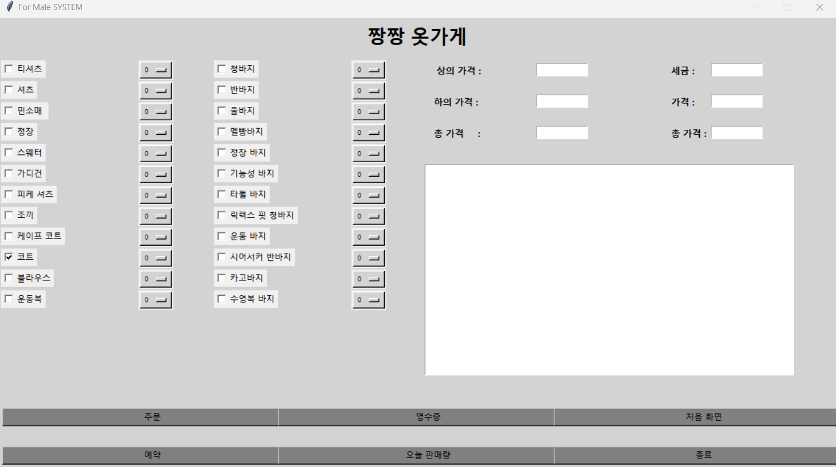
접근 감지와 성별 구별

Slide 7
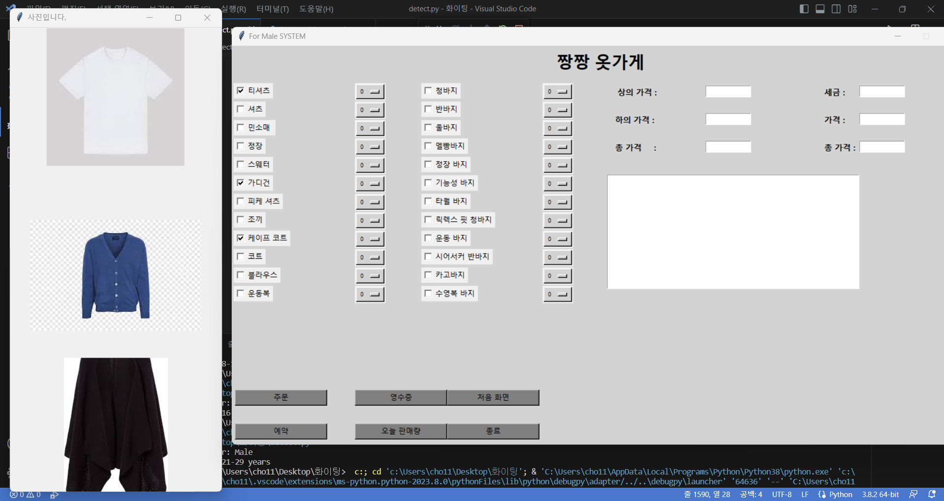
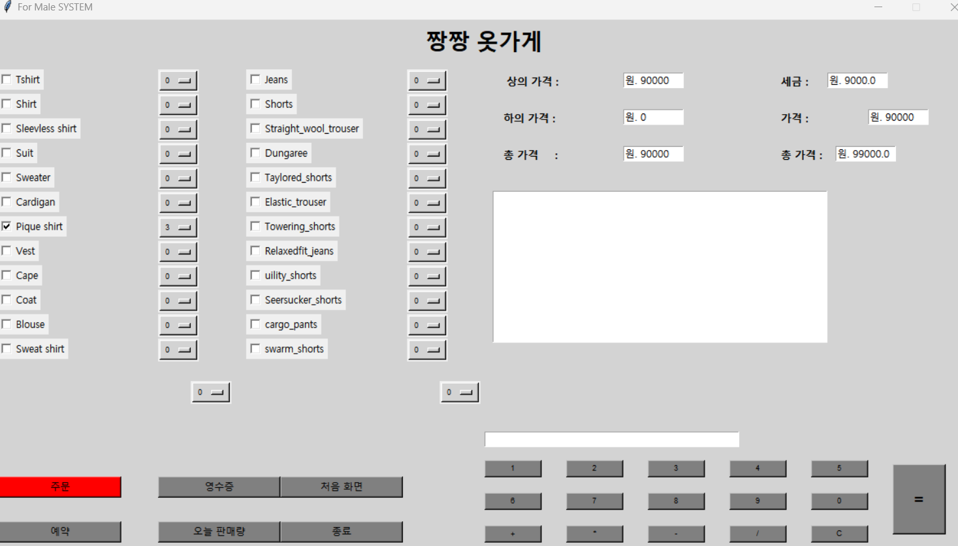
옷 선택 시 새로운 창에 옷 사진
체크 버튼을 누르면 옷 사진이 옆에 창에 나오고 취소 시 사진이 없어집니다.

Slide 8
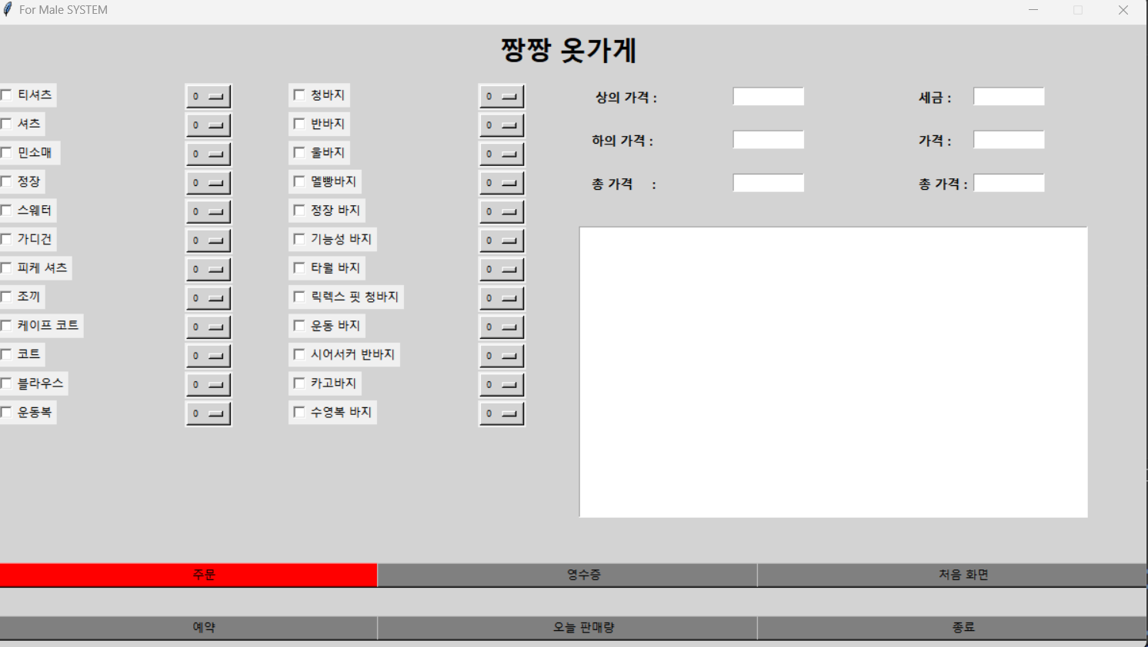
옷 선택 및 주문
원하는 의류를 체크 버튼과 리스트 박스를 통해 최대 수량 ５개까지 선택

Slide 9
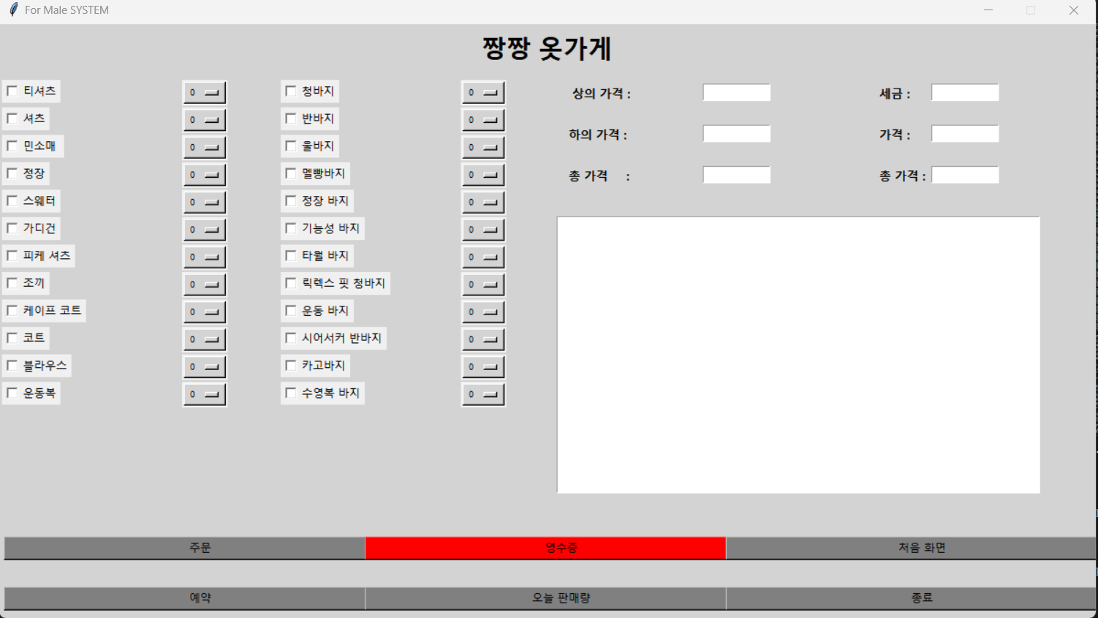
옷 주문 후 영수증 확인 （선택 ｘ）

Slide 10
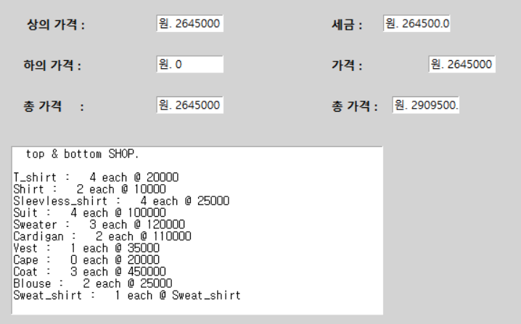
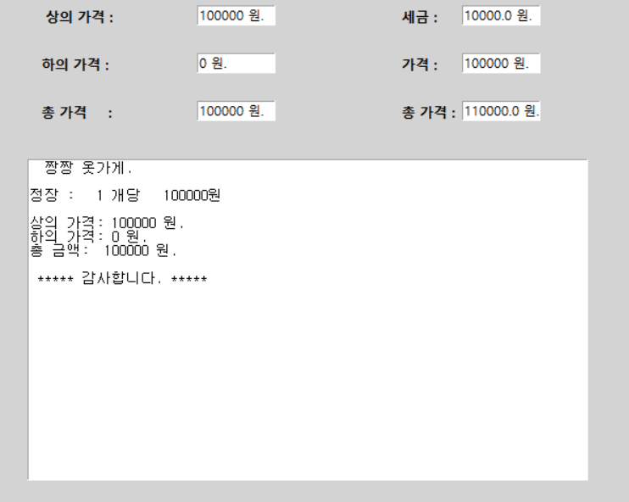
영수증과 세금 １０％

Slide 11
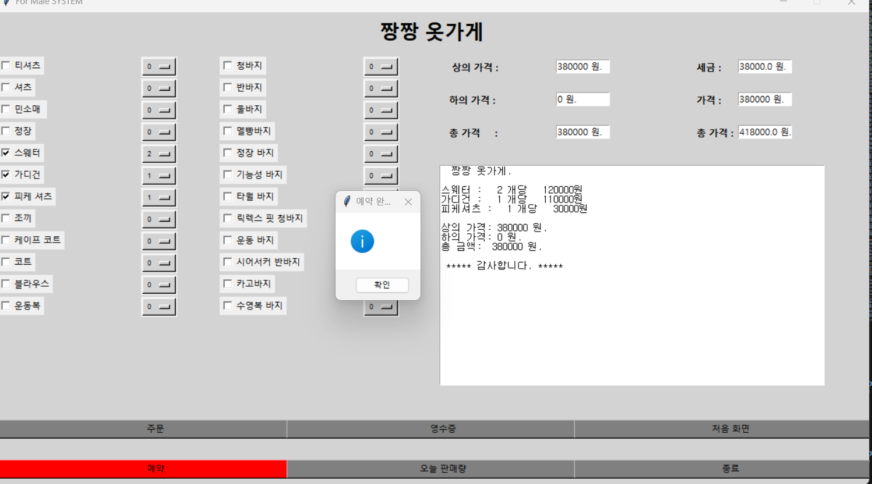
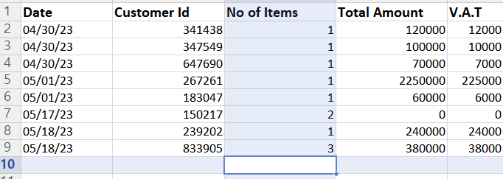
예약 기능 내부 ｘｌｘｓ 파일에 저장

Slide 12
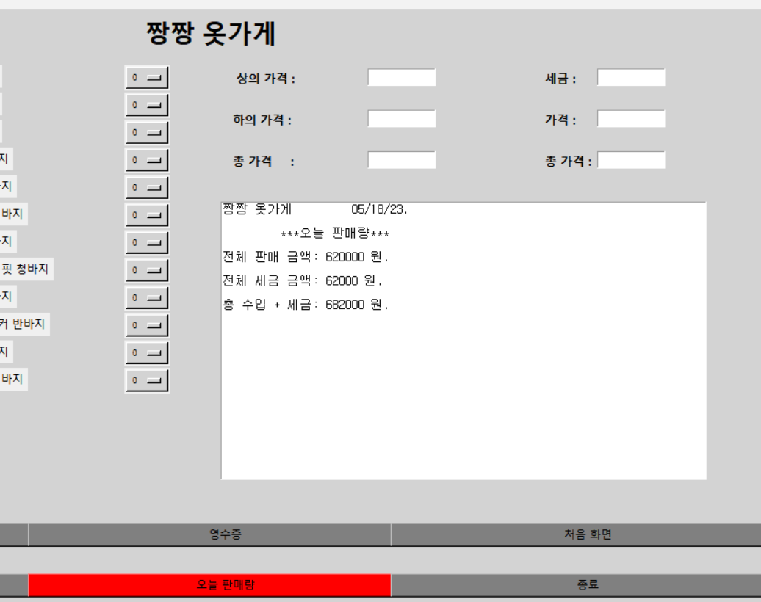
판매량 확인
의류 선택
예약
오늘 판매량 선택
매일 초기화
당일 판매량만 확인 가능

Slide 13
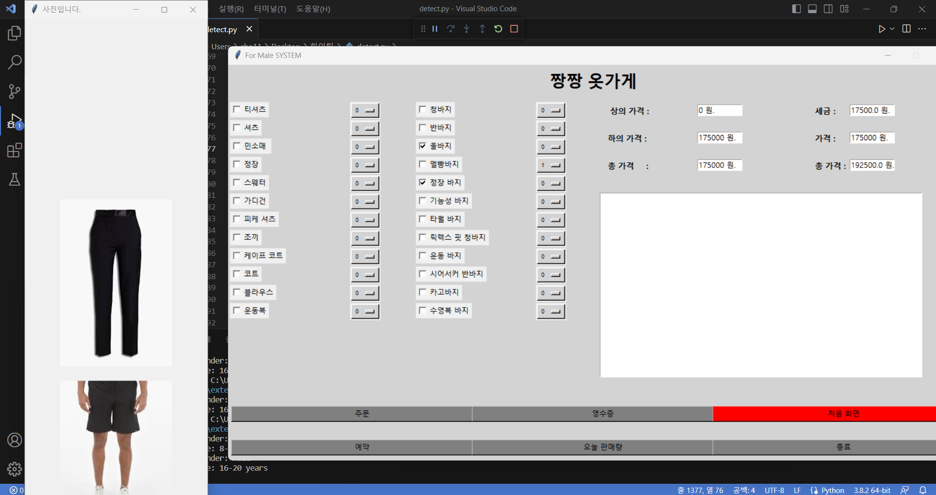
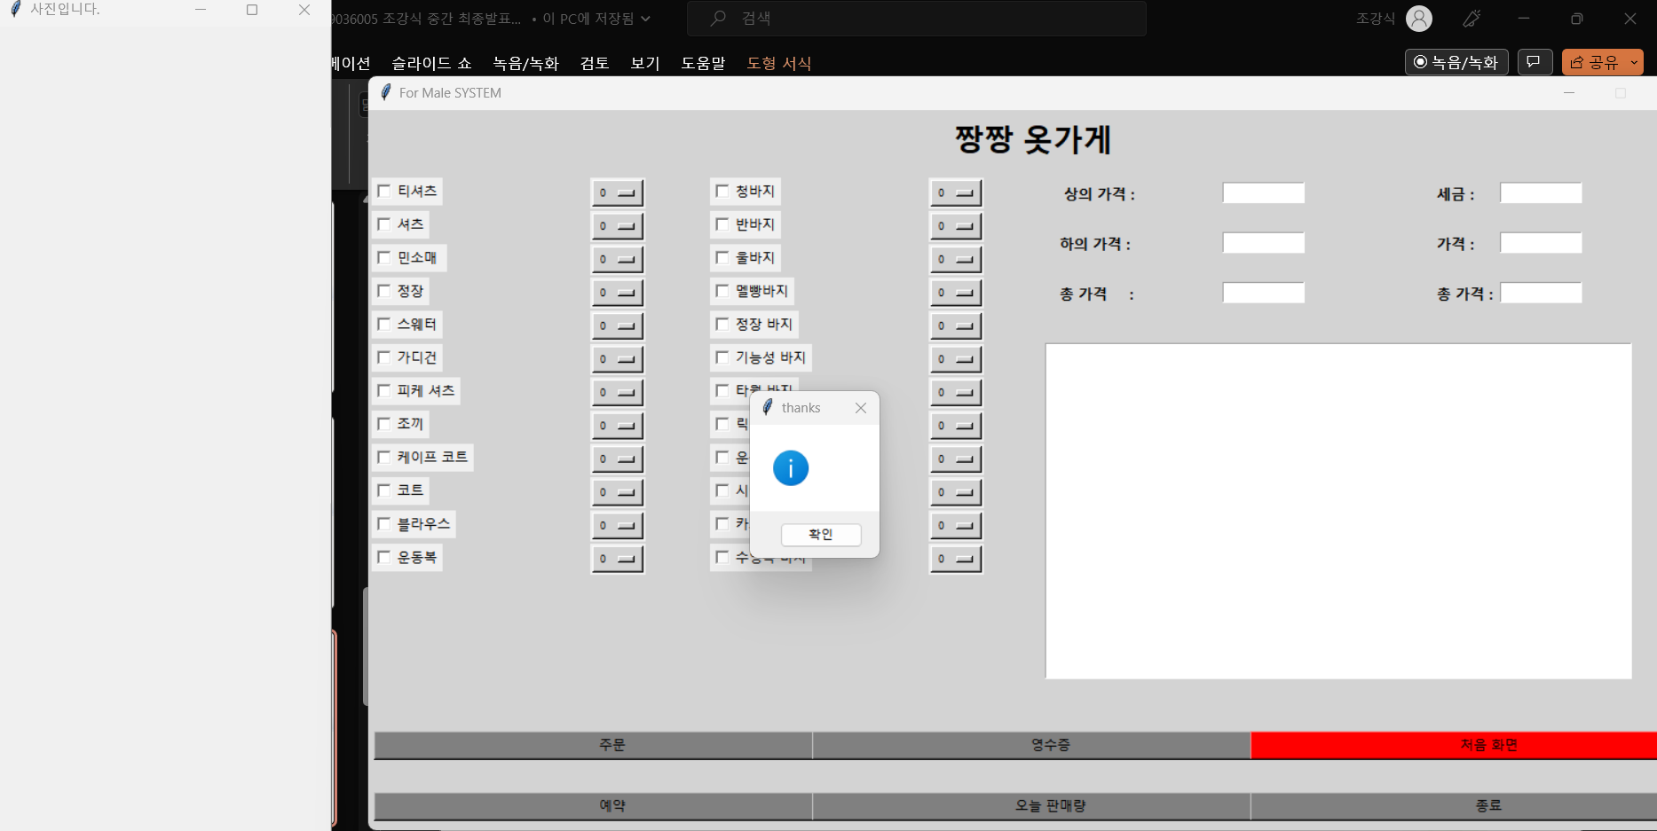
처음 화면 - 리셋 기능 (+ 옷 사진이 나오는 창 초기화)

Slide 14
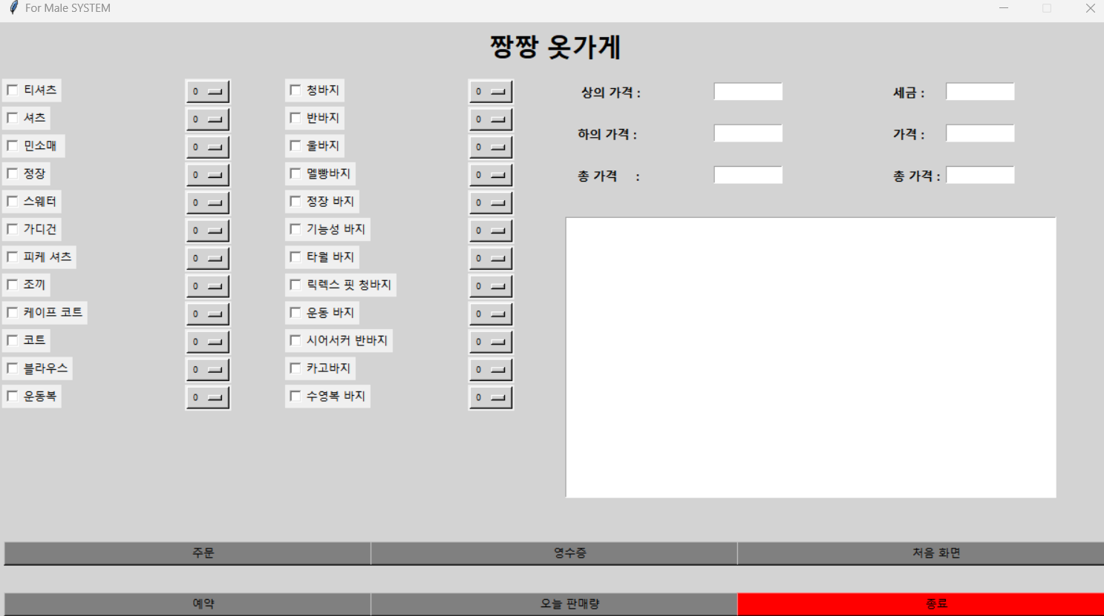
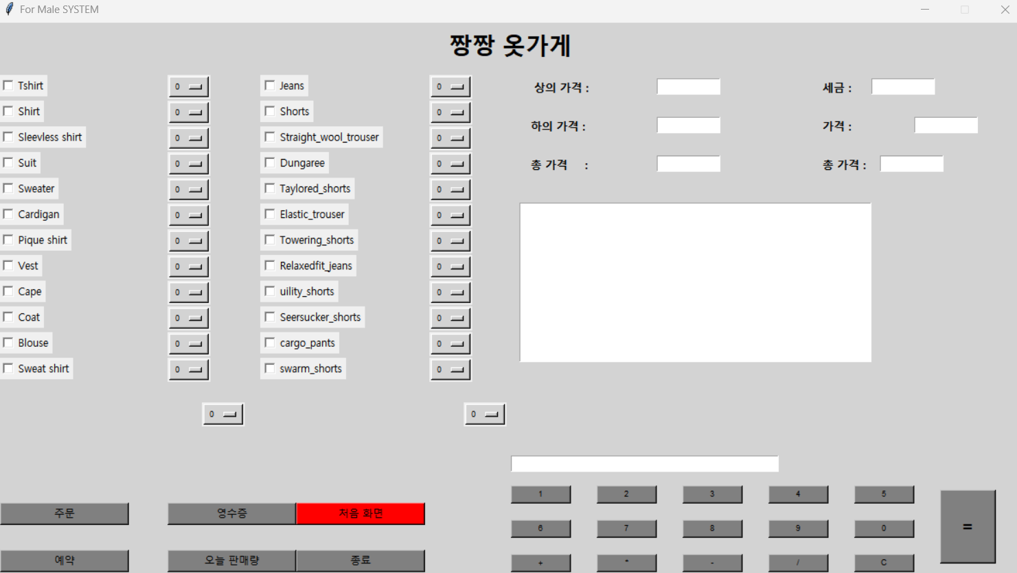
종료 버튼

Slide 15
2. 구현 예정이 였던 기능
여성 의류 GUI
ＧＵＩ 간편화
ＤＢ 공부 및 구현 (여름방학)
GUI에 의류 사진 추가 (여름방학)

Slide 16
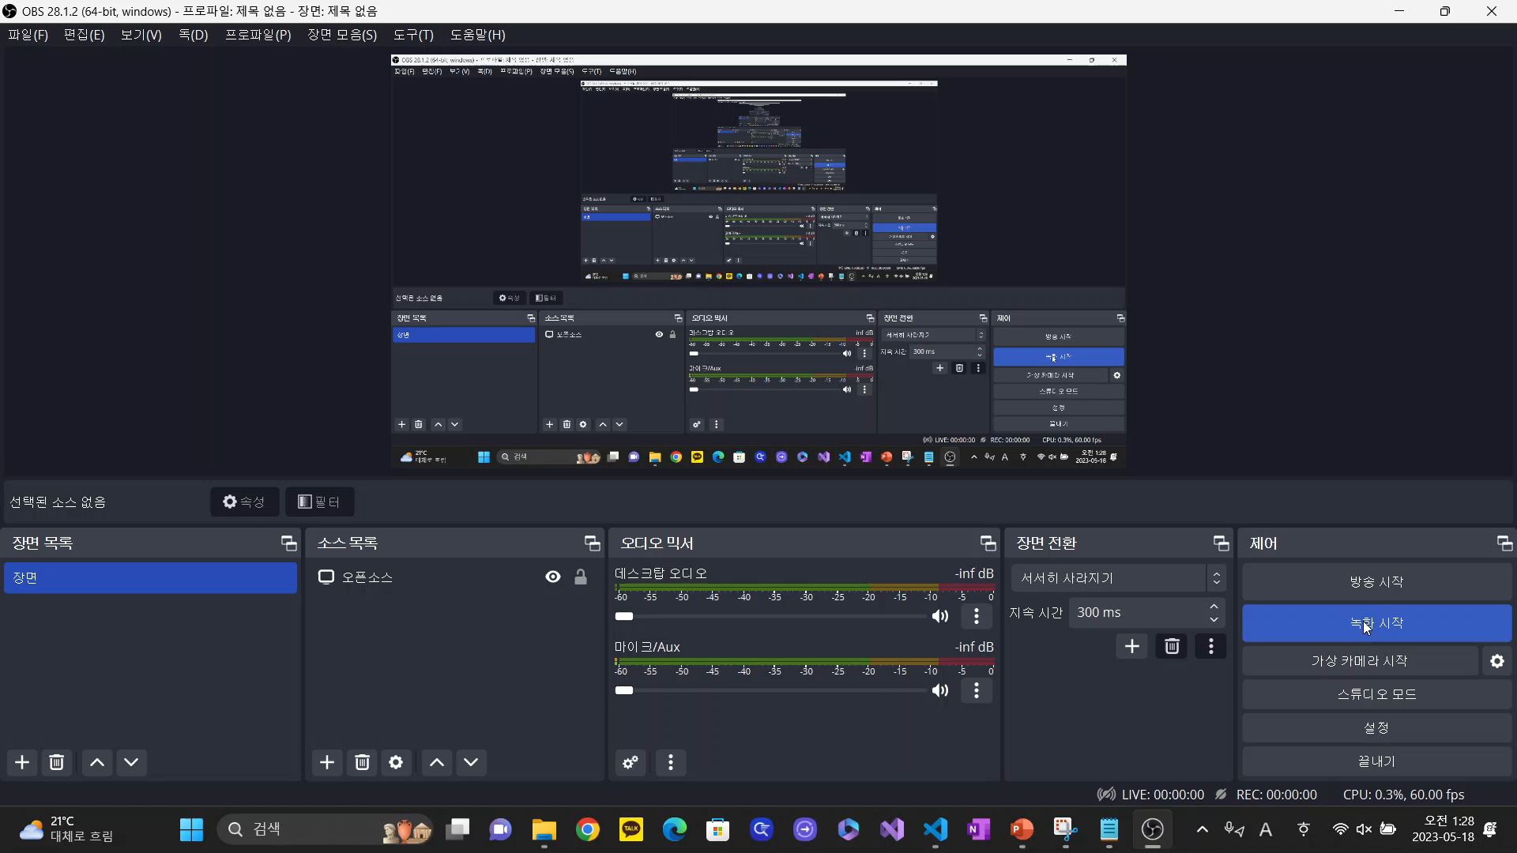
구동 영상

Slide 17
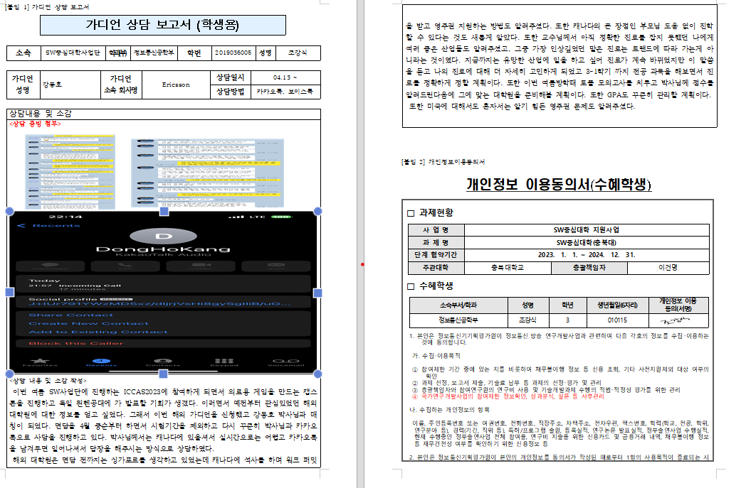
가디언 보고서

Slide 18
감사합니다.

